Slide 1


Programa de Capacitación para la Vigilancia Epidemiológica: Automatización de reportes en R
https://github.com/vigilanciaenr/VigilanciaenR
Jueves 12/09/2024 – 10 hs.

Slide 2





Materiales de trabajo
R y R Studio
GitHub
Rmarkdown
Quarto
https://www.r4epi.com/
Repositorio:
https://github.com/vigilanciaenr/VigilanciaenR

Slide 3
¿Qué es GitHub?
Es un sitio web diseñado específicamente para facilitar la creación colaborativa de código de programación, pero con herramientas especiales integradas para la codificación colaborativa.
Algunas de acciones que permite en el desarrollo de proyectos: Control de versiones, Preservación, Reproducibilidad, Colaboración.
https://github.com/vigilanciaenr/VigilanciaenR

Slide 4

Potencialidades del uso de

Slide 5
¿Por qué usar R y no Excel?
Introducción a R
R es un lenguaje de programación y entorno de software de código abierto ampliamente utilizado en el mundo del análisis de datos, la estadística y las ciencias.
Es gratuito, multiplataforma y cuenta con una extensa comunidad que desarrolla y mantiene miles de paquetes y recursos.

Slide 6
Características clave de R
1
Código abierto y gratuito
2
Multiplataforma
R se distribuye bajo la licencia GNU GPL, lo que lo convierte en software libre y accesible para todos.
R está disponible para Windows, macOS y Linux, lo que lo hace muy versátil.
3
Amplia comunidad
4
Análisis estadístico y ciencia de datos
R cuenta con una gran comunidad de usuarios y desarrolladores que contribuyen constantemente al proyecto.
R incorpora una gran variedad de técnicas estadísticas y gráficas de alto nivel.

Slide 7

Algunas Aplicaciones de R
Ciencia de datos
Epidemiología
Investigación en salud pública
R es ampliamente utilizado en proyectos de análisis de datos, aprendizaje automático y minería de datos.
R es una herramienta que puede aportar a la tarea de la vigilancia epidemiológica y el diseño de investigaciones poblacionales
R es una herramienta para el desarrollo, procesamiento y análisis de datos en el marco de proyectos de investigación en salud
https://www.r4epi.com/

Slide 8
Instalación y primeros pasos
Descarga
1
Descarga R de manera gratuita desde el sitio web oficial de The R Project.
2
Entorno de desarrollo
Instala un entorno de desarrollo integrado (IDE) como RStudio para una experiencia más completa.
Primeros programas
3
Comienza a explorar R escribiendo tus primeros programas y ejecutándolos en la consola.

Slide 9



Paquetes de R
Visualización
Gestión de datos
Análisis estadístico
Paquetes como ggplot2 permiten crear gráficos de alta calidad.
Paquetes como dplyr y tidyr simplifican la manipulación de datos.
Paquetes como lm y glm permiten realizar análisis estadísticos avanzados.

Slide 10
¿Qué es un paquete en R?
Qiene utilizan R para analizar datos, a menudo diseñan herramientas que pueden ayudar a otras personas a analizar datos.
Estas herramientas están a disposición de cualquier persona de forma gratuita. Para utilizarlas, solo tienes que descargarlas. Vienen como colecciones preensambladas de funciones y objetos llamados paquetes.

Slide 11



Comunidad R
Foros y listas de correo
Contribución de paquetes
Conferencias y eventos
Participa en foros y listas de correo para obtener ayuda e intercambiar ideas.
R cuenta con una gran cantidad de conferencias y eventos a nivel mundial.
Puedes contribuir al desarrollo de R creando y compartiendo tus propios paquetes.

Slide 12
Vigilancia epidemiológica y R
Fuentes de datos
Desarrollo de proyectos
La vigilancia epidemiológica es una fuente constante de producción de datos
R facilita la creación de proyectos para el procesameinto automatizado de los datos
Compartir conocimiento
Investigación en salud pública
La comunidad de R fomenta la colaboración y el intercambio de conocimiento.
R puede utilizarse en proyectos de investigación y/o implementación de políticas

Slide 13
Futuro de R
Crecimiento continuo
La comunidad de R sigue expandiéndose y desarrollando nuevas funcionalidades.
Integración con otros lenguajes
R se integra cada vez más con otros lenguajes como Python, Java y JavaScript.
Uso en inteligencia artificial
R se utiliza en proyectos de aprendizaje automático y deep learning.
Aplicaciones en la nube
Existen soluciones en la nube que permiten ejecutar R de manera ágil y escalable.

Slide 14
Instalación
de R y
RStudio

Slide 15
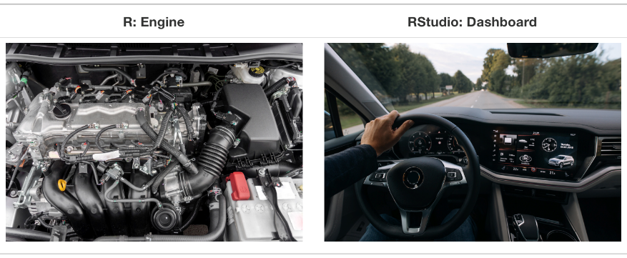
Pasos necesarios para instalar R y RStudio.
Ícono de R
Ícono de RStudio

Slide 16

Pasos
Descargar e instalar Rstudio
Abrir Rstudio y verificar instalación
Descargar e instalar R

Slide 17
Descargar e instalar R

Slide 18
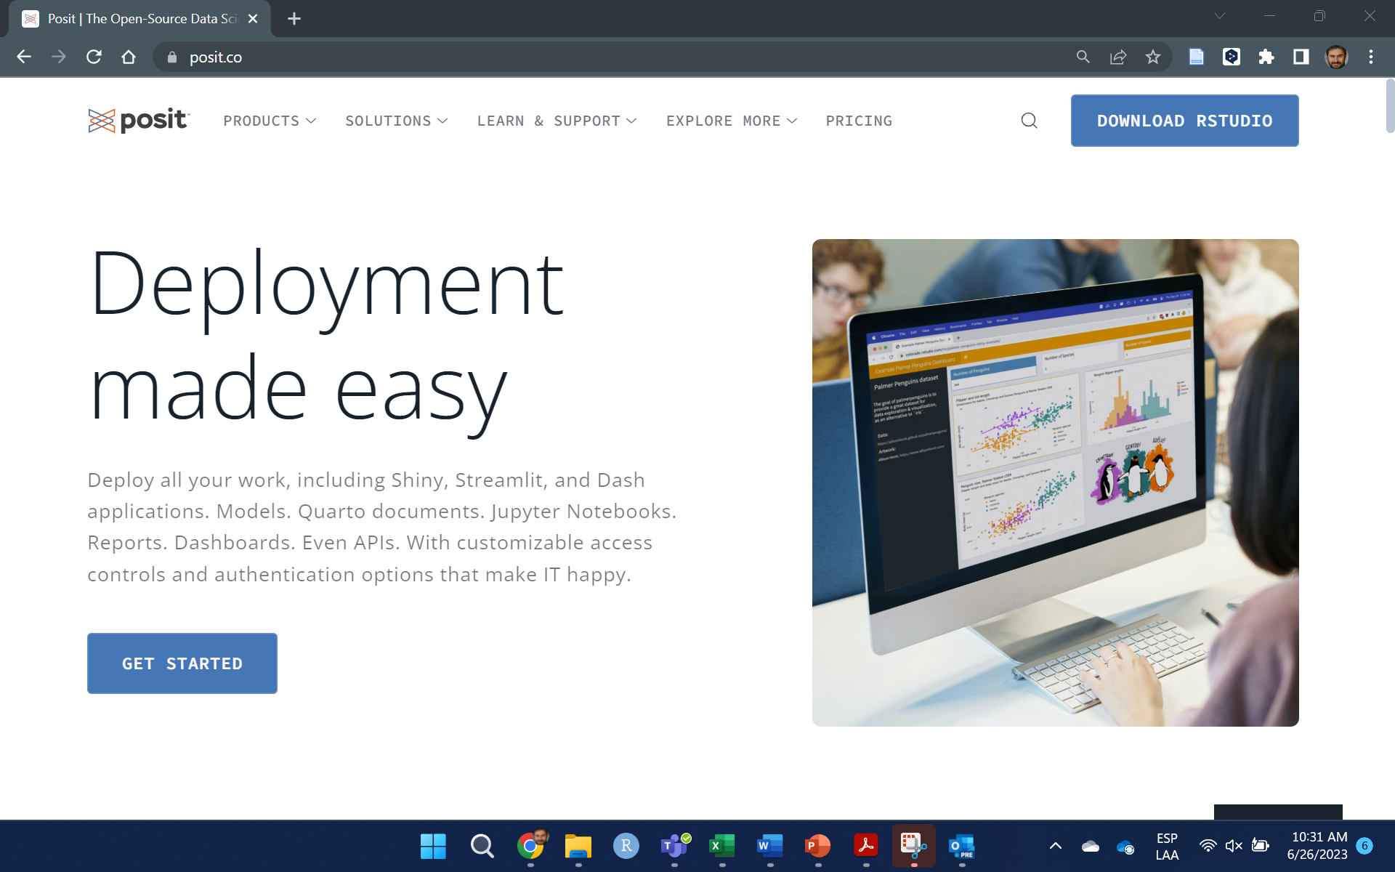
Ingresar a https://posit.co/

Slide 19
Hacer click en “DOWNLOAD RSTUDIO”

Slide 20
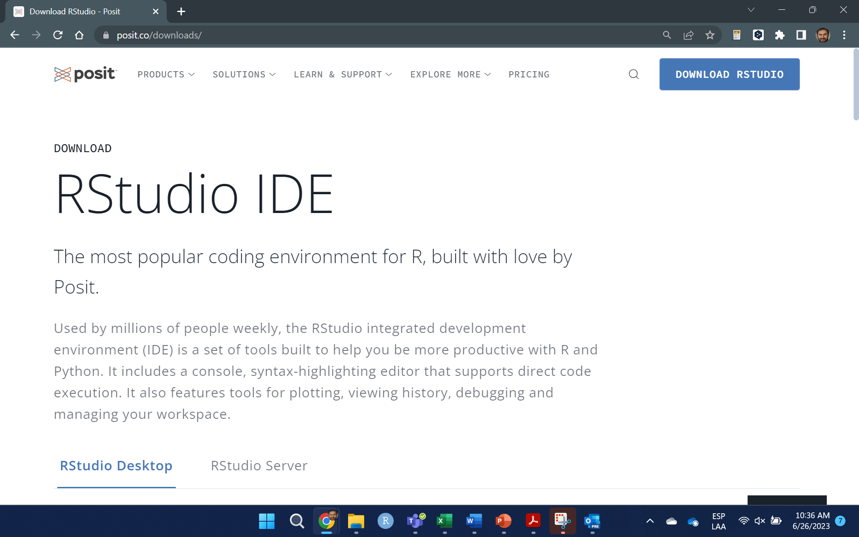
Desplazarse hacia abajo
Nos llevará a esta página:

Slide 21
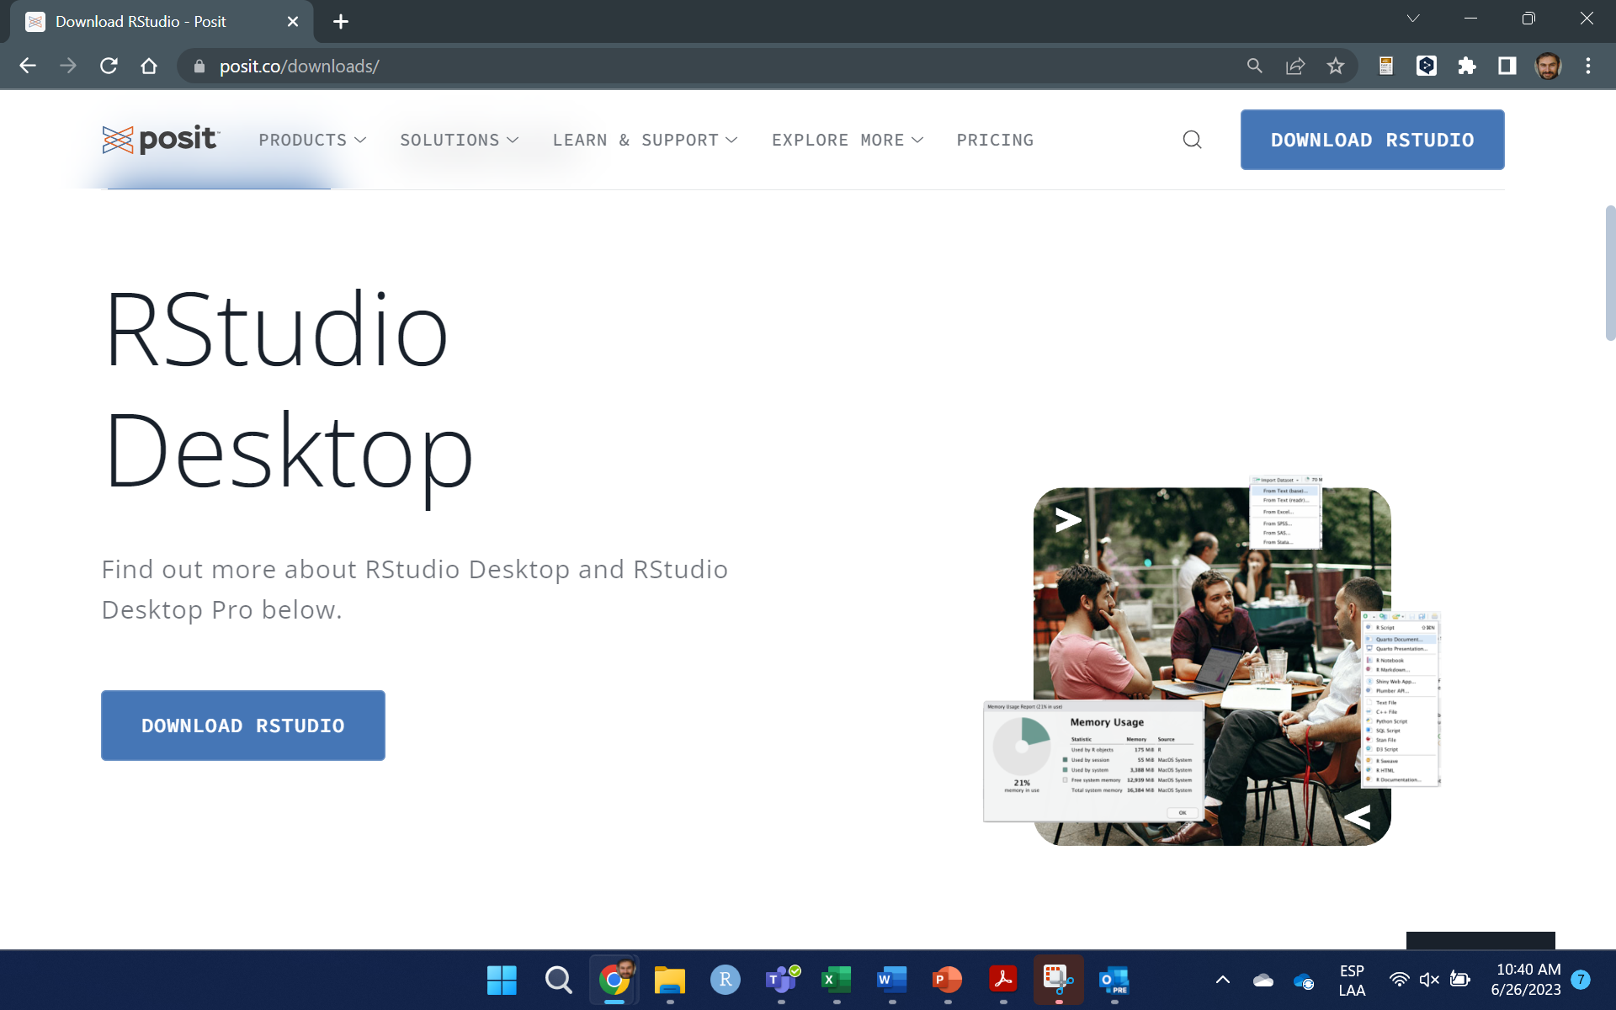
Hacer click en “DOWNLOAD RSTUDIO”

Slide 22
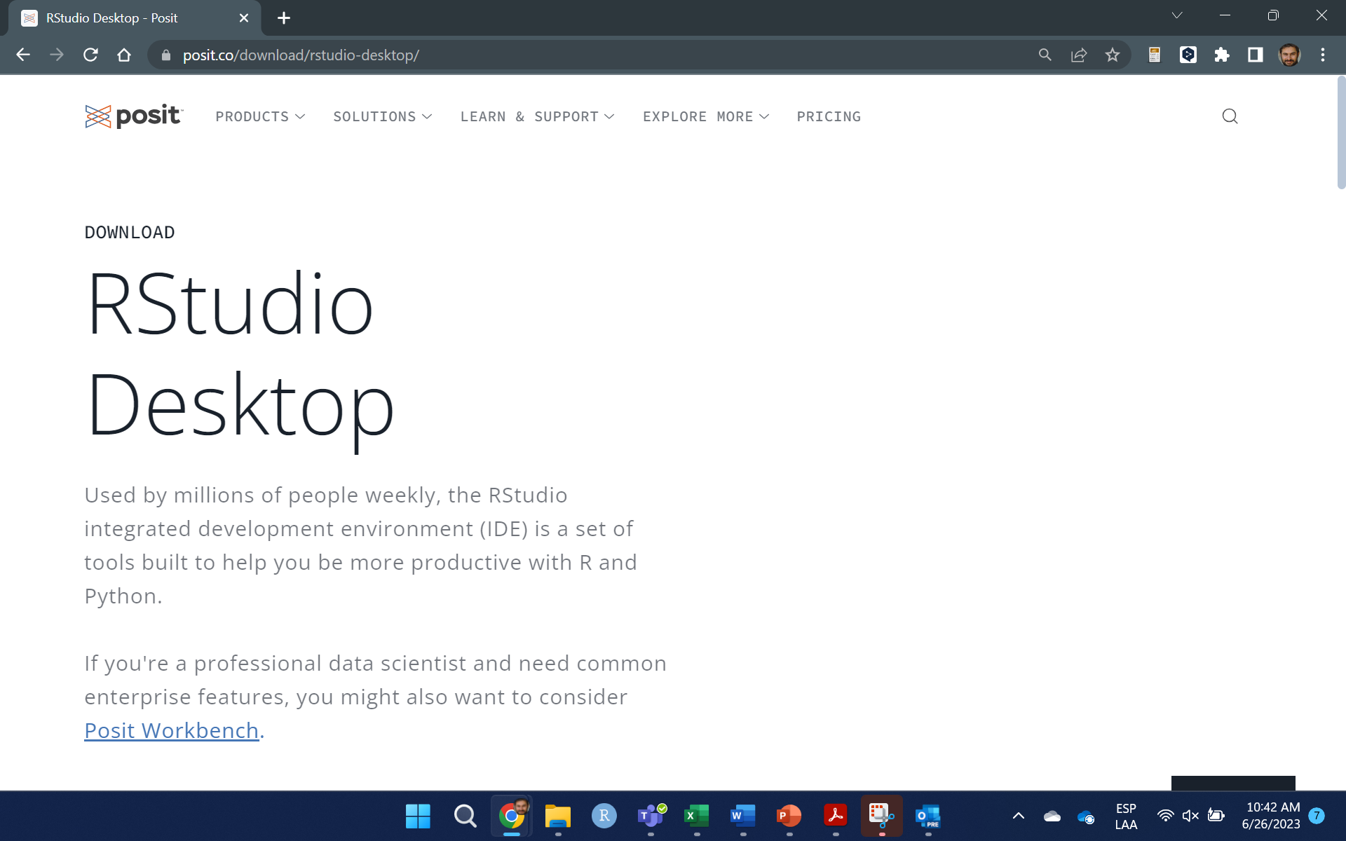
Desplazarse hacia abajo
Nos llevará a esta página:

Slide 23
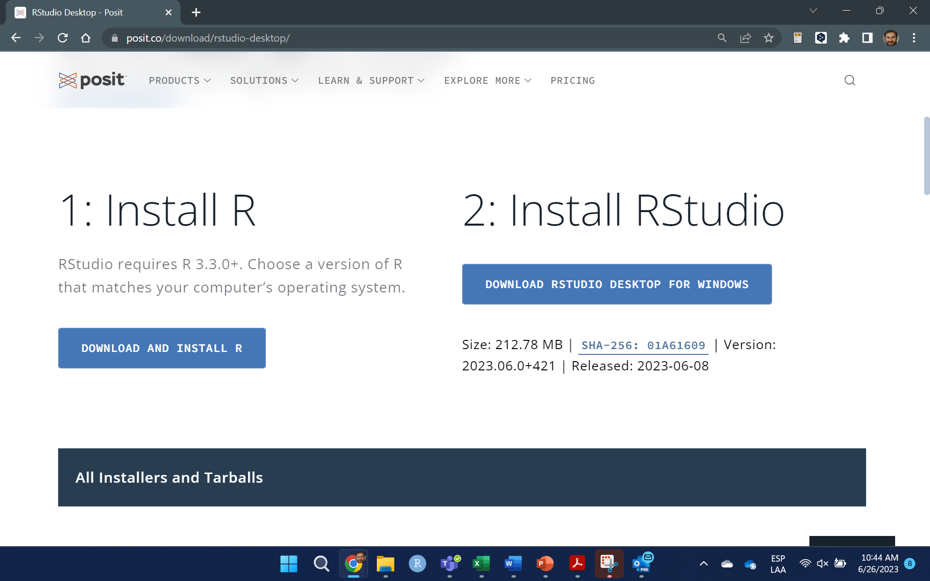
Hacer click en “DOWNLOAD AND INSTALL R”

Slide 24
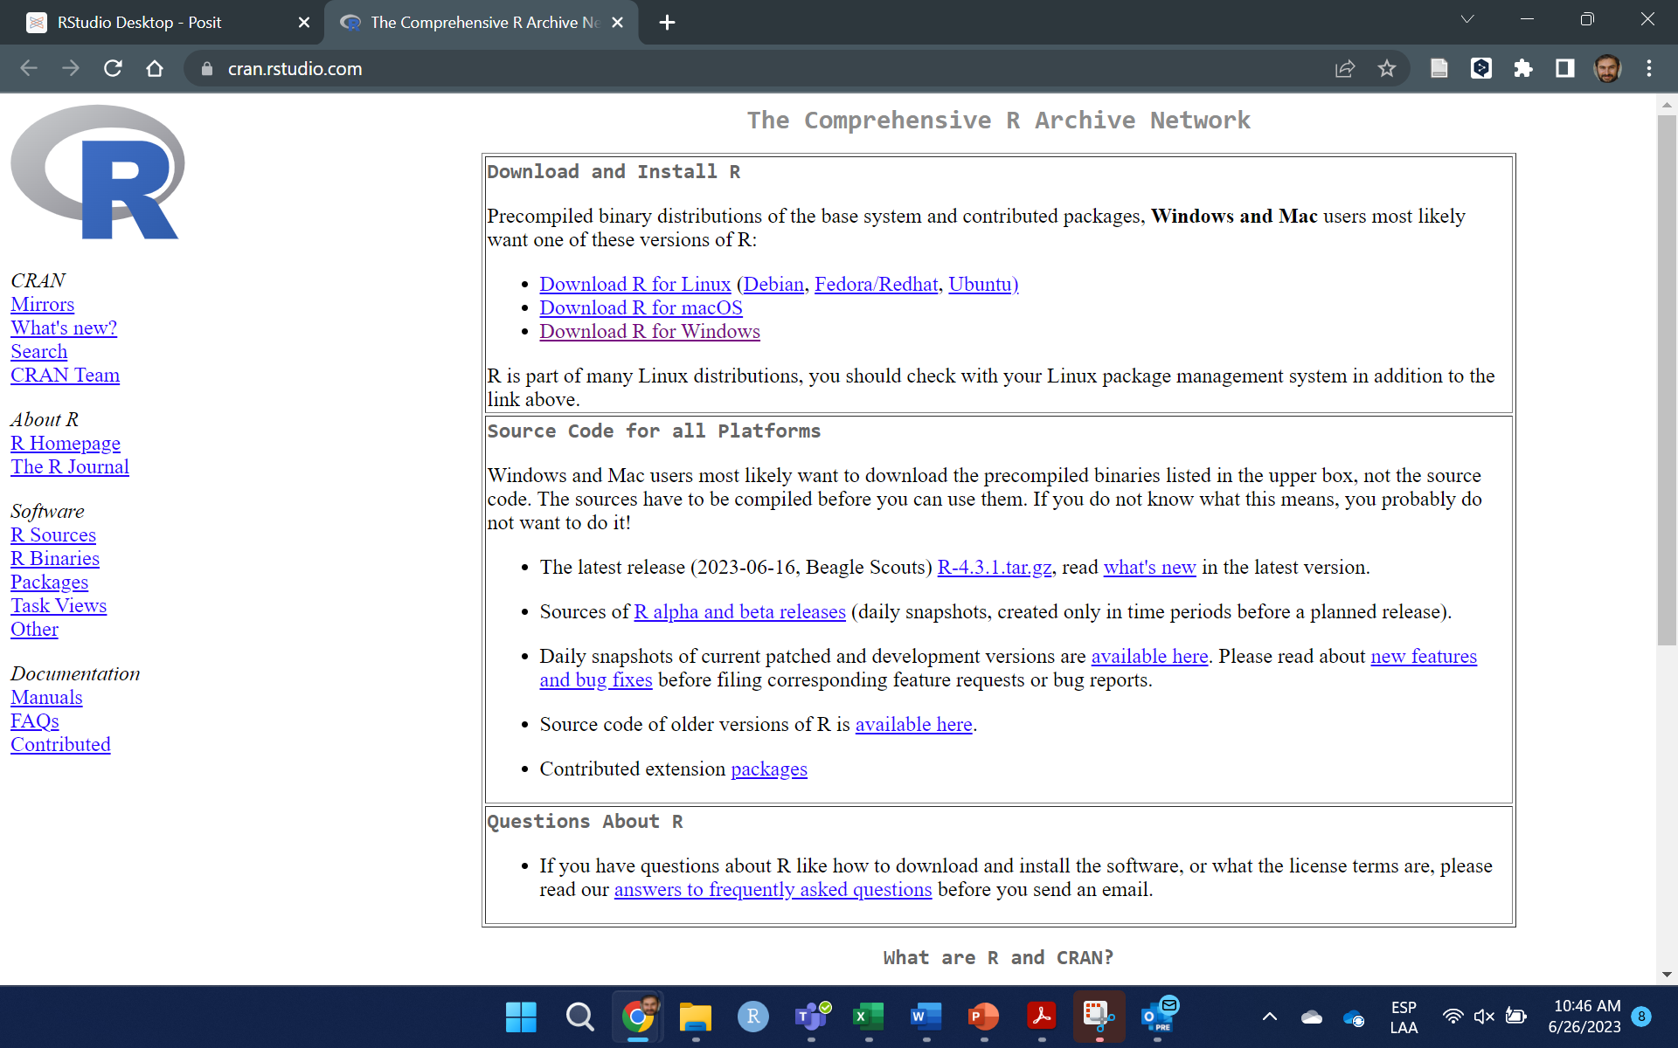
Hacer click en “Download R for Windows”

Slide 25
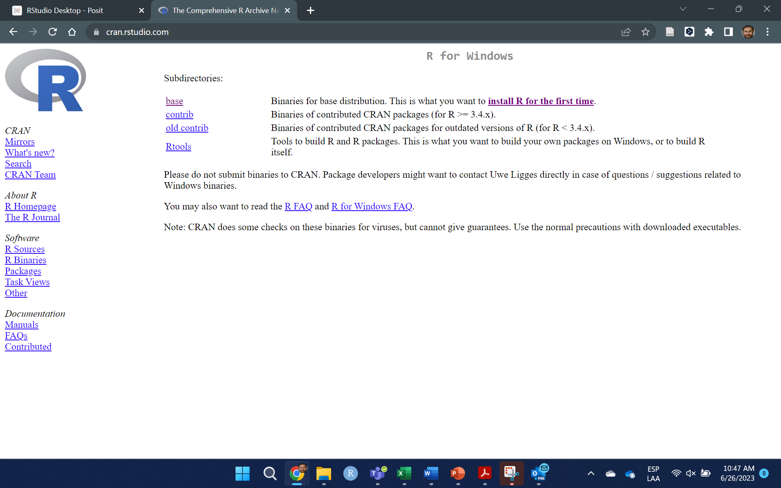
Hacer click en “install R for the first time”

Slide 26
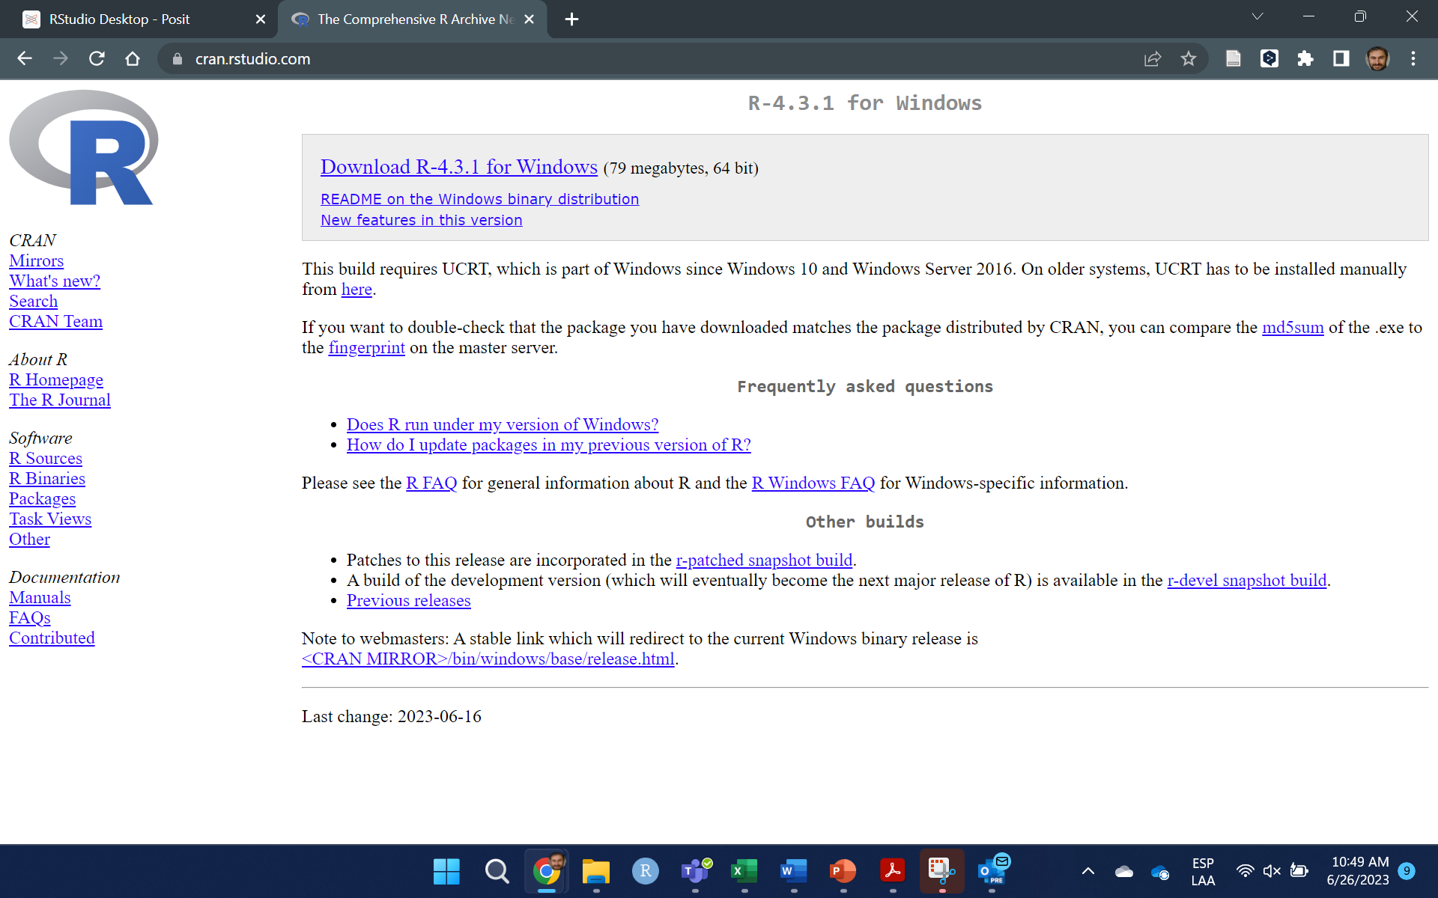
Hacer click en “Download R-4.3.1 for Windows”

Slide 27
Ejecutar archivo
Ejecutar archivo descargado y seguir las instrucciones
Aceptar la configuración predeterminada

Slide 28
Instalar RStudio

Slide 29
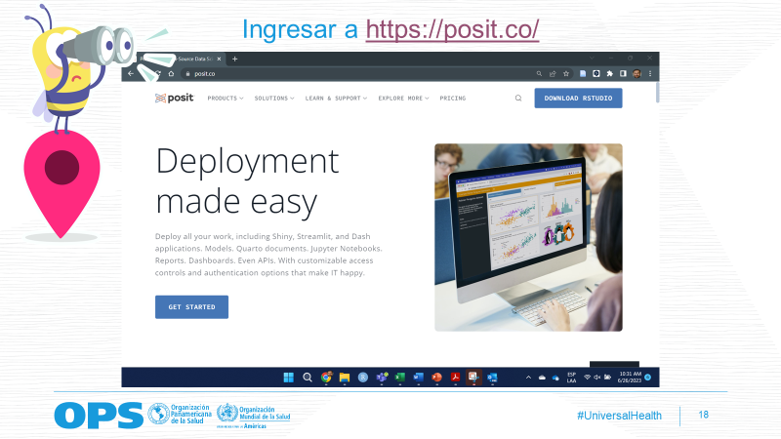
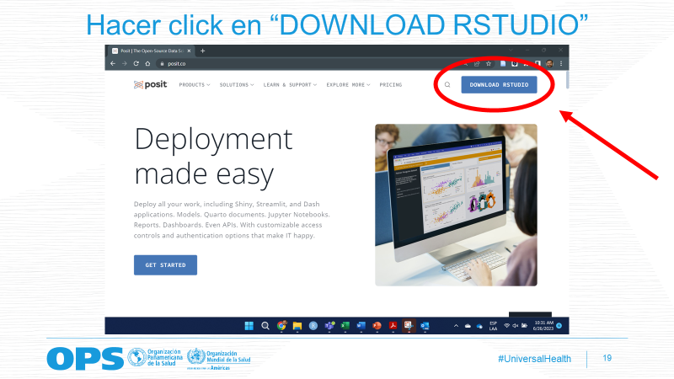
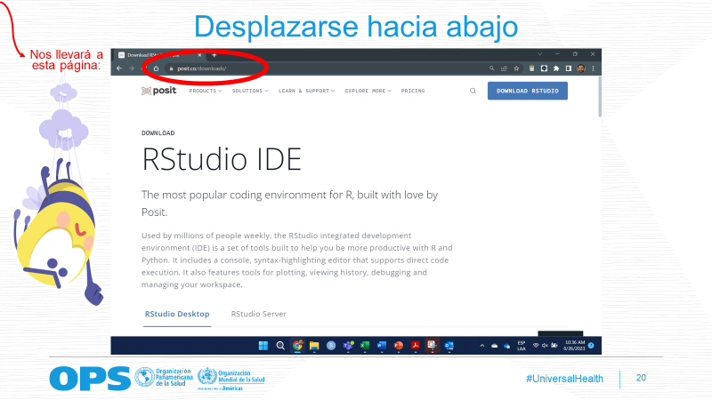



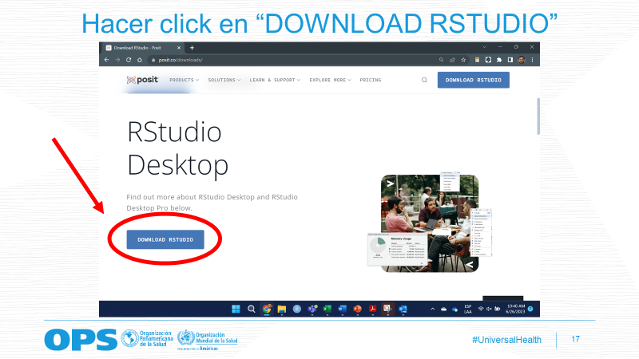
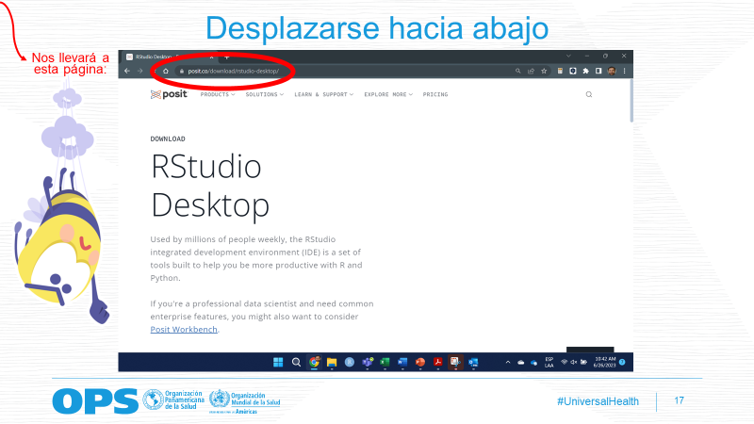



Repetir algunos pasos… o use el link
link

Slide 30
Hacer click en “DOWNLOAD RSTUDIO DESKTOP FOR WINDOWS”

Slide 31
Ejecutar archivo
Ejecutar archivo descargado y seguir las instrucciones
Aceptar la configuración predeterminada

Slide 32
Abrir Rstudio y verificar instalación

Slide 33
Abrir Rstudio, no R

Slide 34
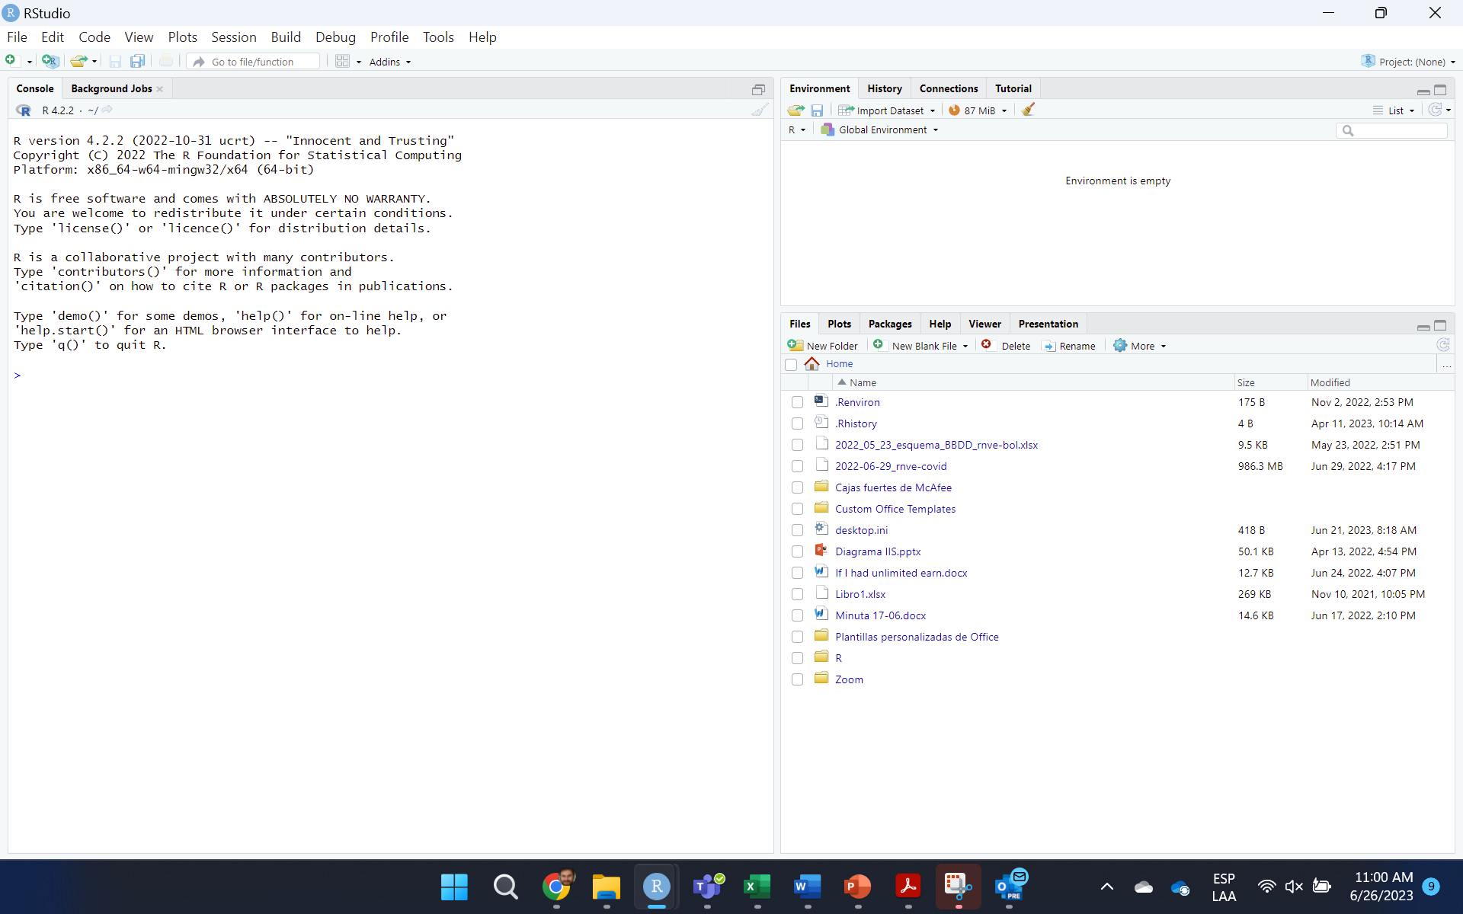
Poner el cursor a continuación de “>”
Escribir “Ya tengo instalado R y Rstudio!”
Hacer “enter”

Slide 35
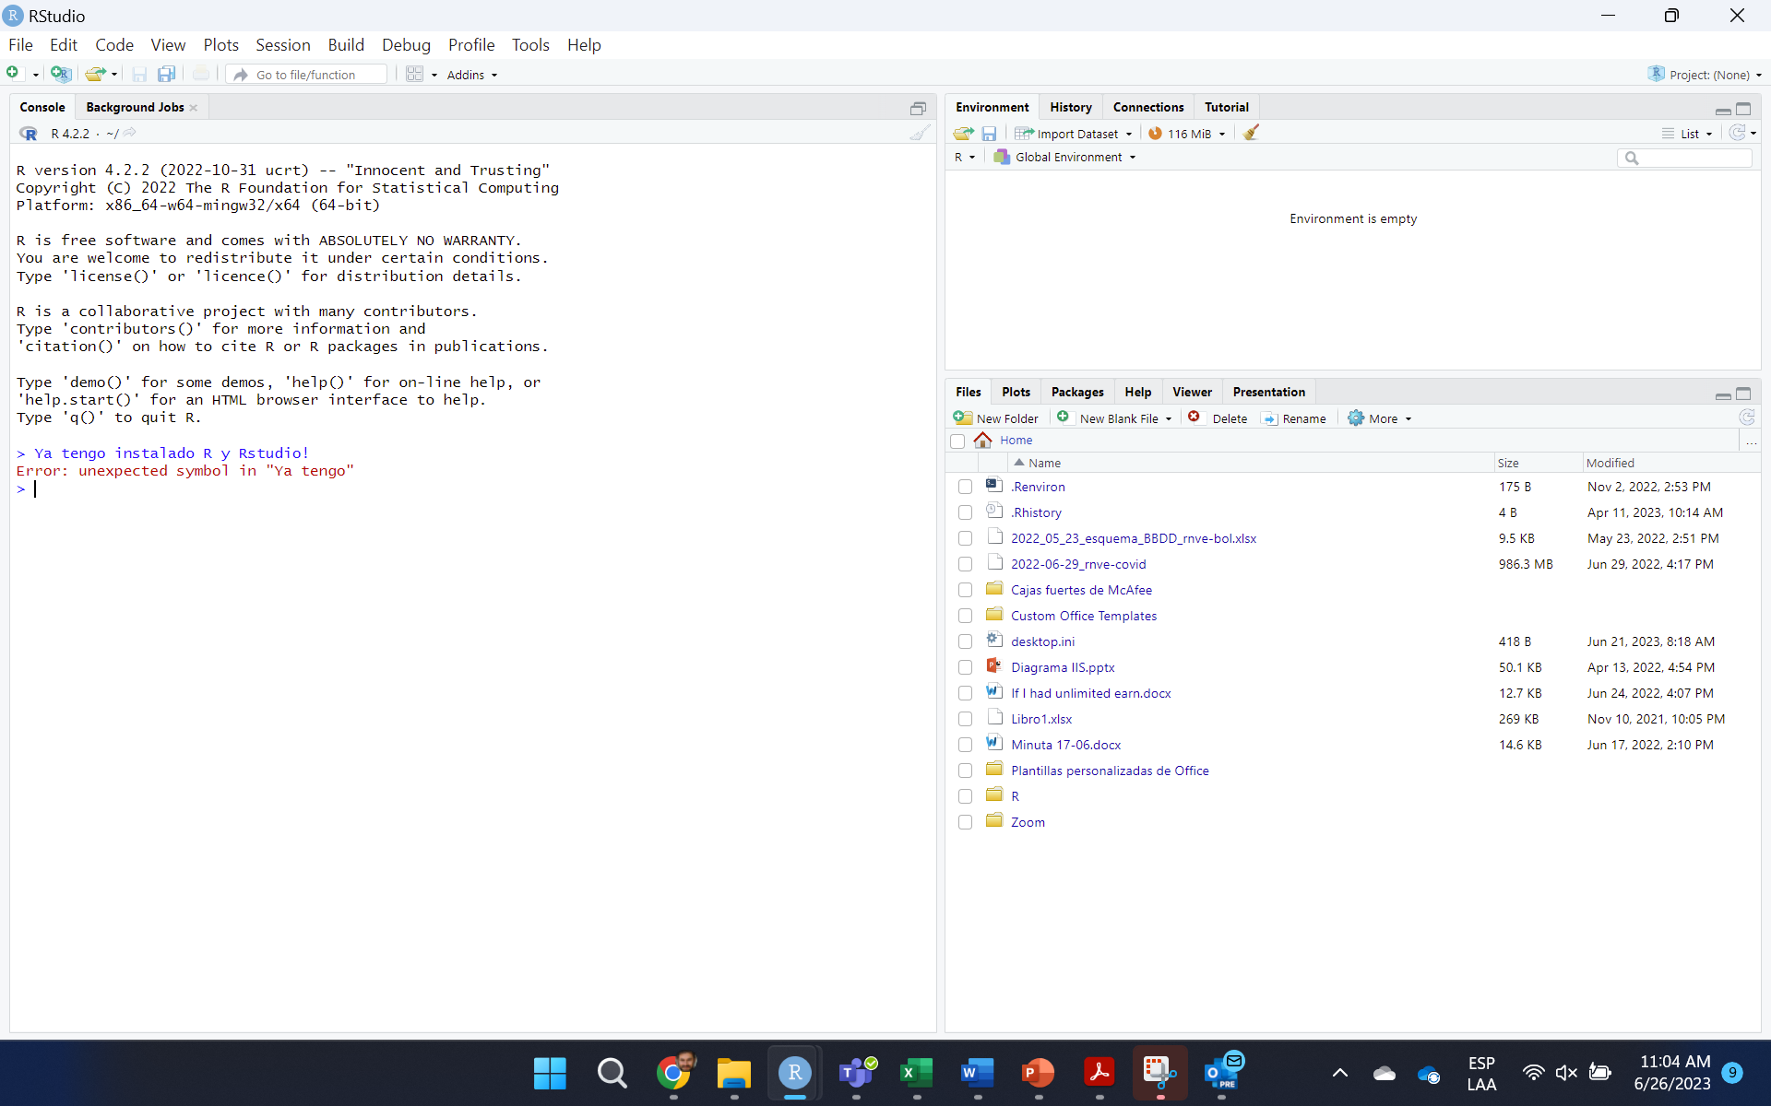

Slide 36
Poner el cursor a continuación de “>”
Escribir “Ya tengo instalado R y Rstudio!”
Fijarse que tiene que estar entre comillas (“…”)
Hacer “enter”

Slide 37
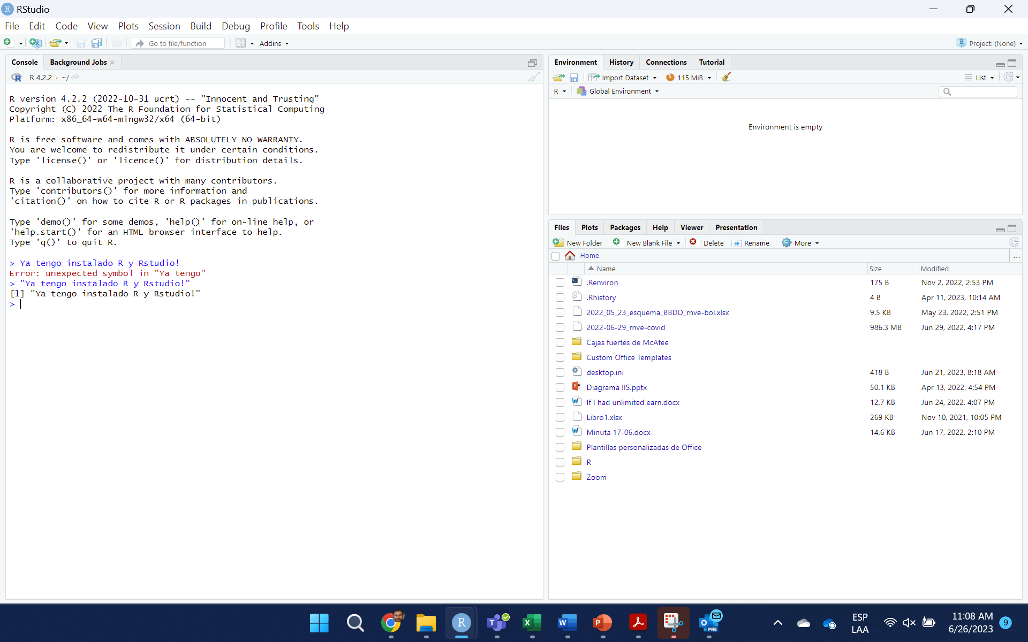

Slide 38
Ahora pruebe:
(Después de cada línea de comando, ejecute con “enter”)
2+2
2*10
2345*3
34/7
saludo <- “Hola, ya estoy listo para el taller!”
saludo

Slide 39
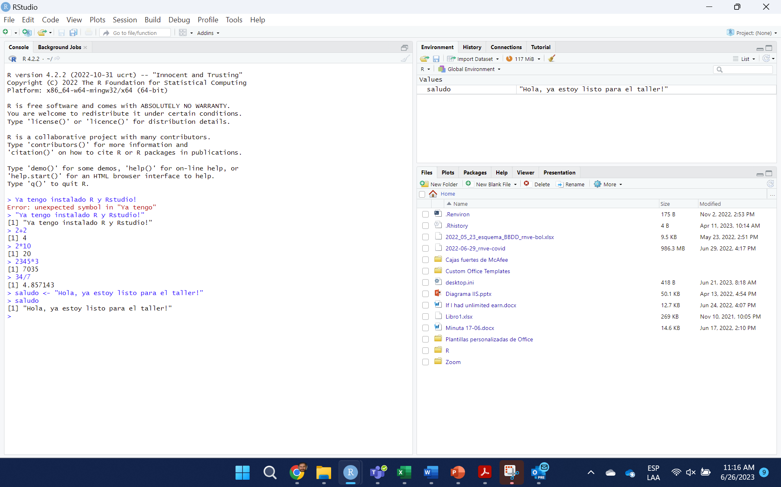

Slide 40
1. Potencialidades del uso de

Slide 41
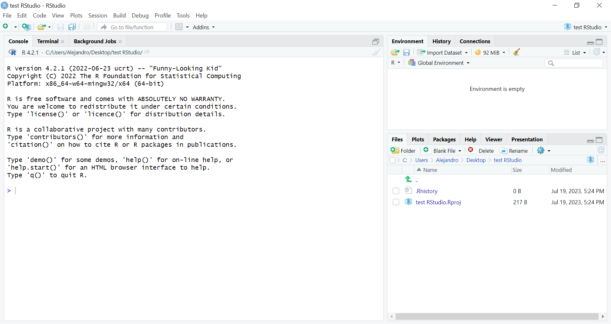
La primera vez que abrimos RStudio se verá así:

Slide 42
Haz click aquí para que aparezca la sección de scripts

Slide 43
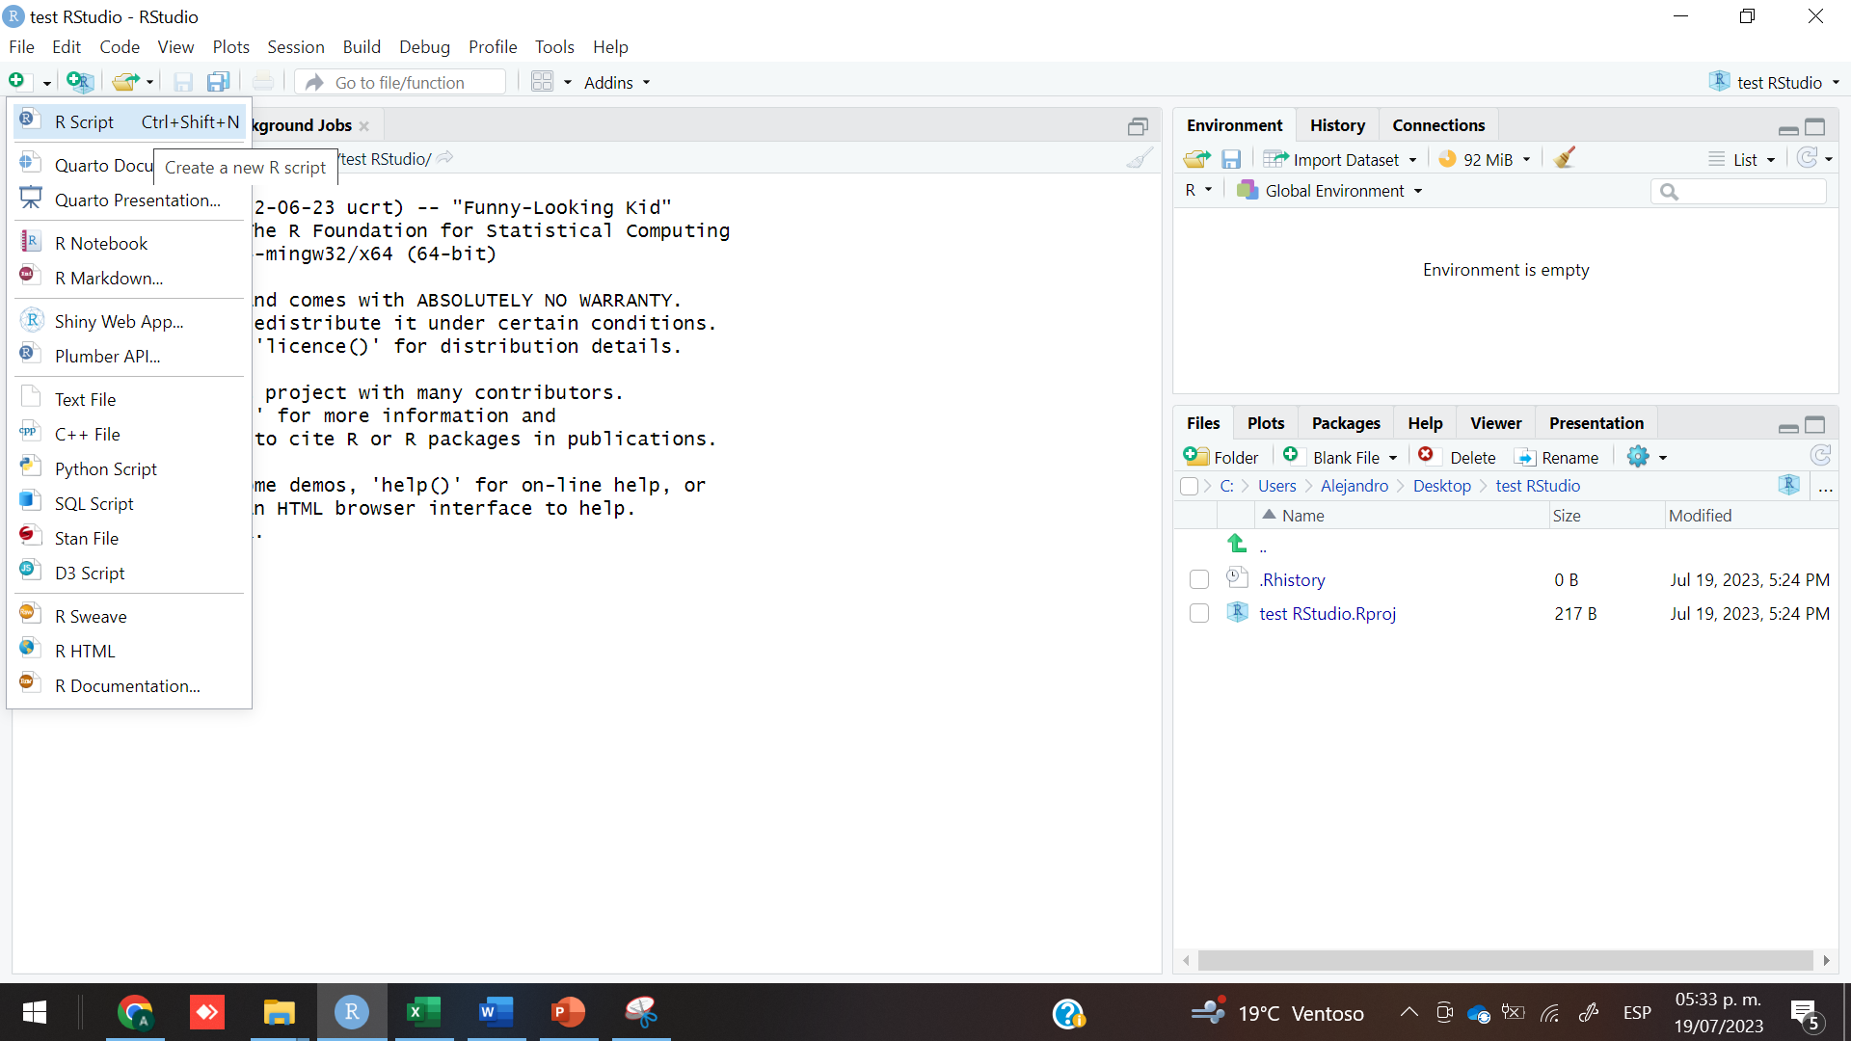
Selecciona la opción R Script

Slide 44
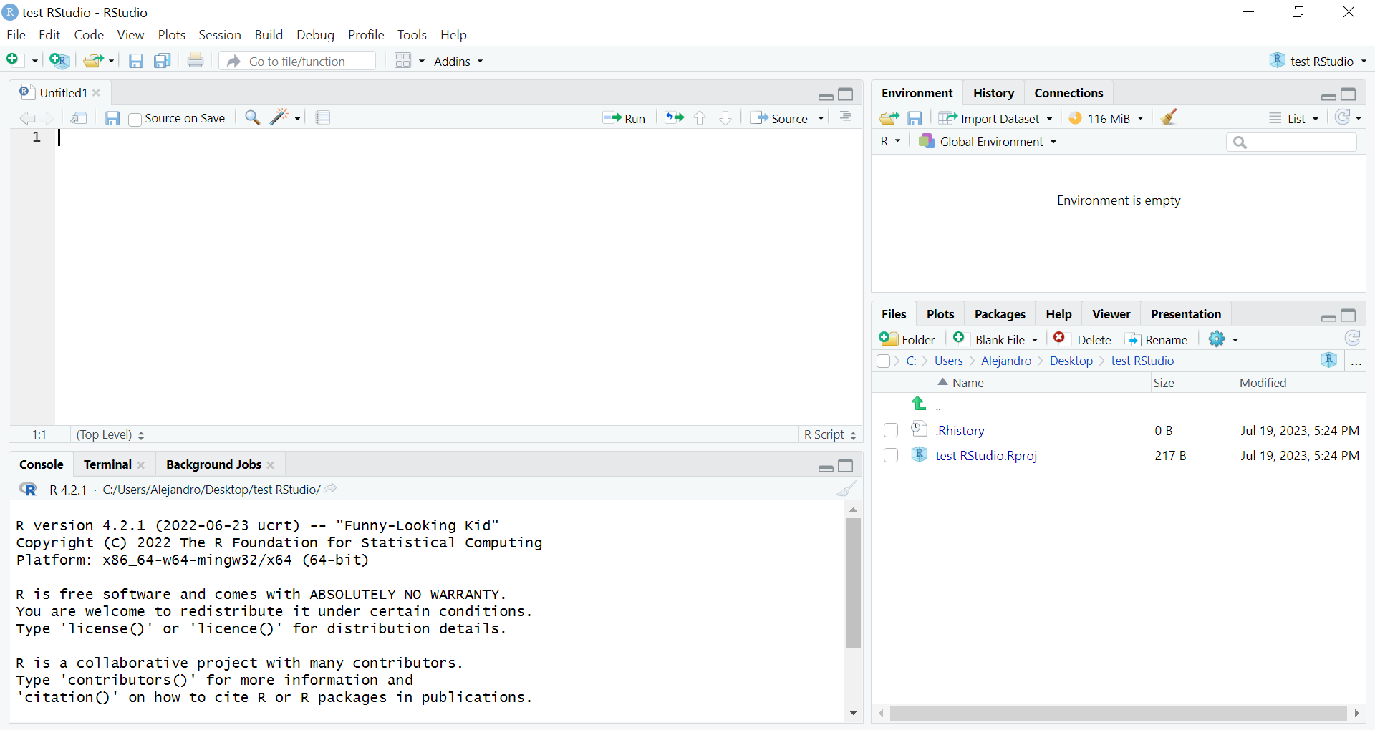
Ahora ya puedes observar la sección de scripts

Slide 45
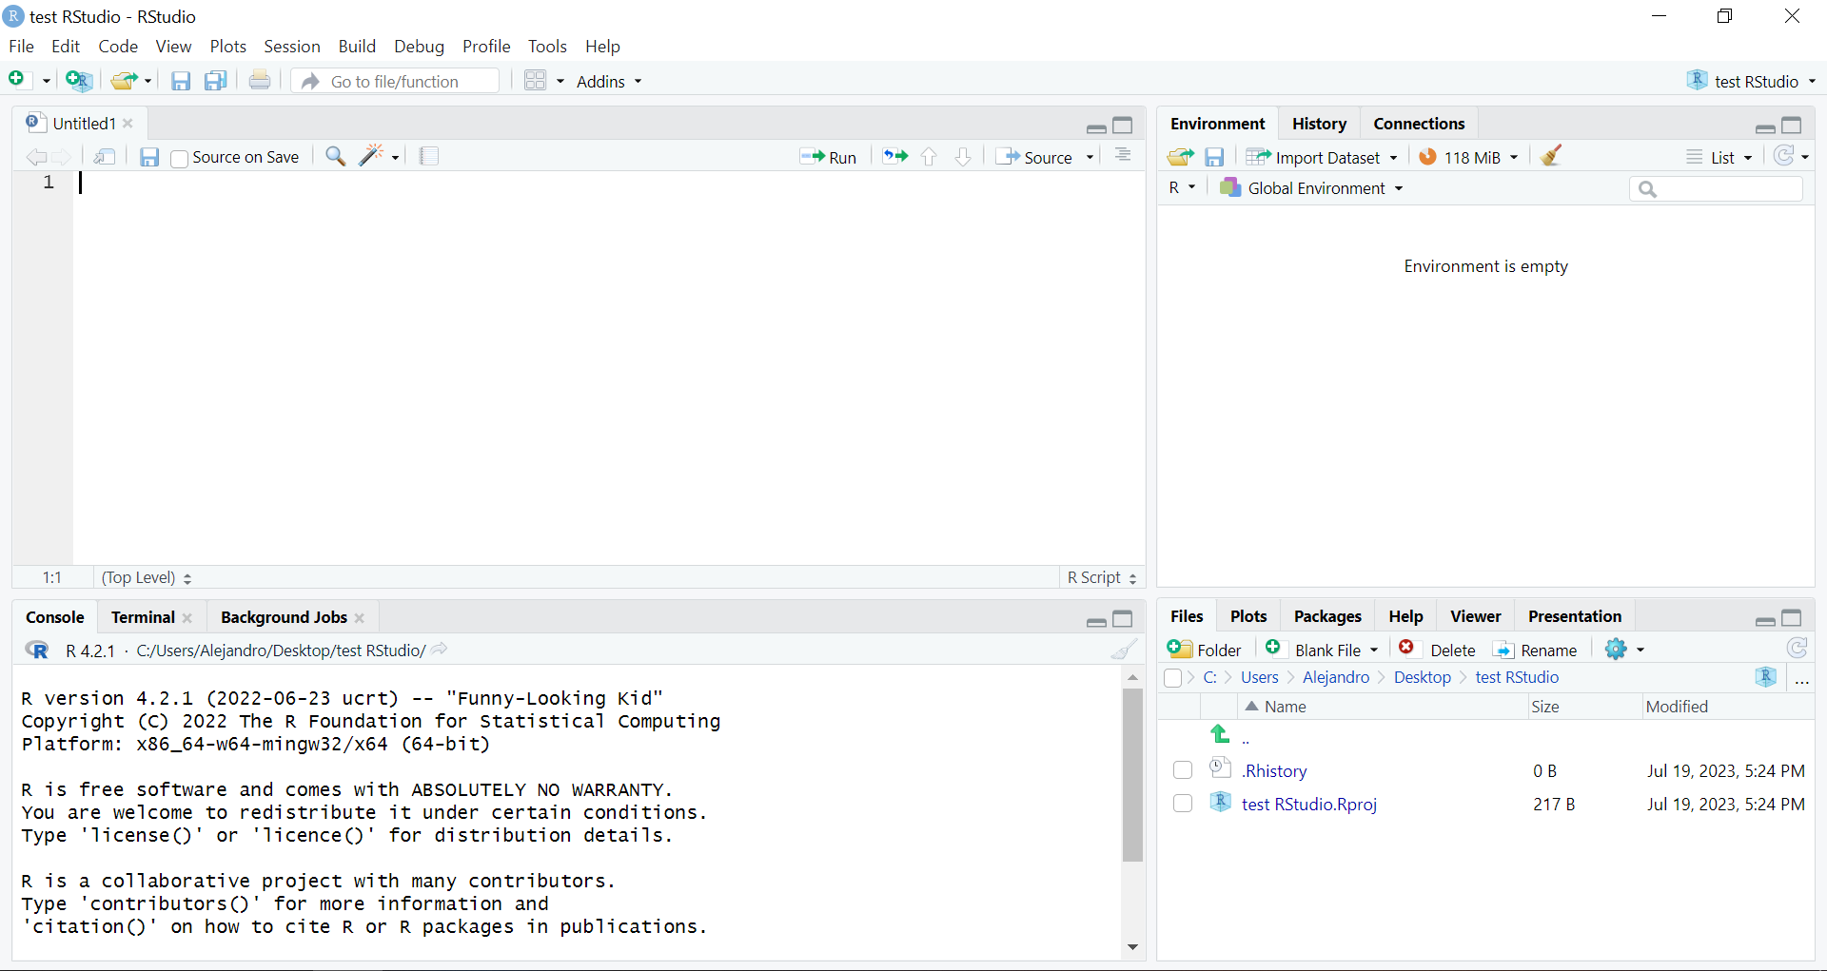
Secciones de RStudio
Editor de código
Entorno de trabajo
Consola
Ventana de múltiples pestañas

Slide 46
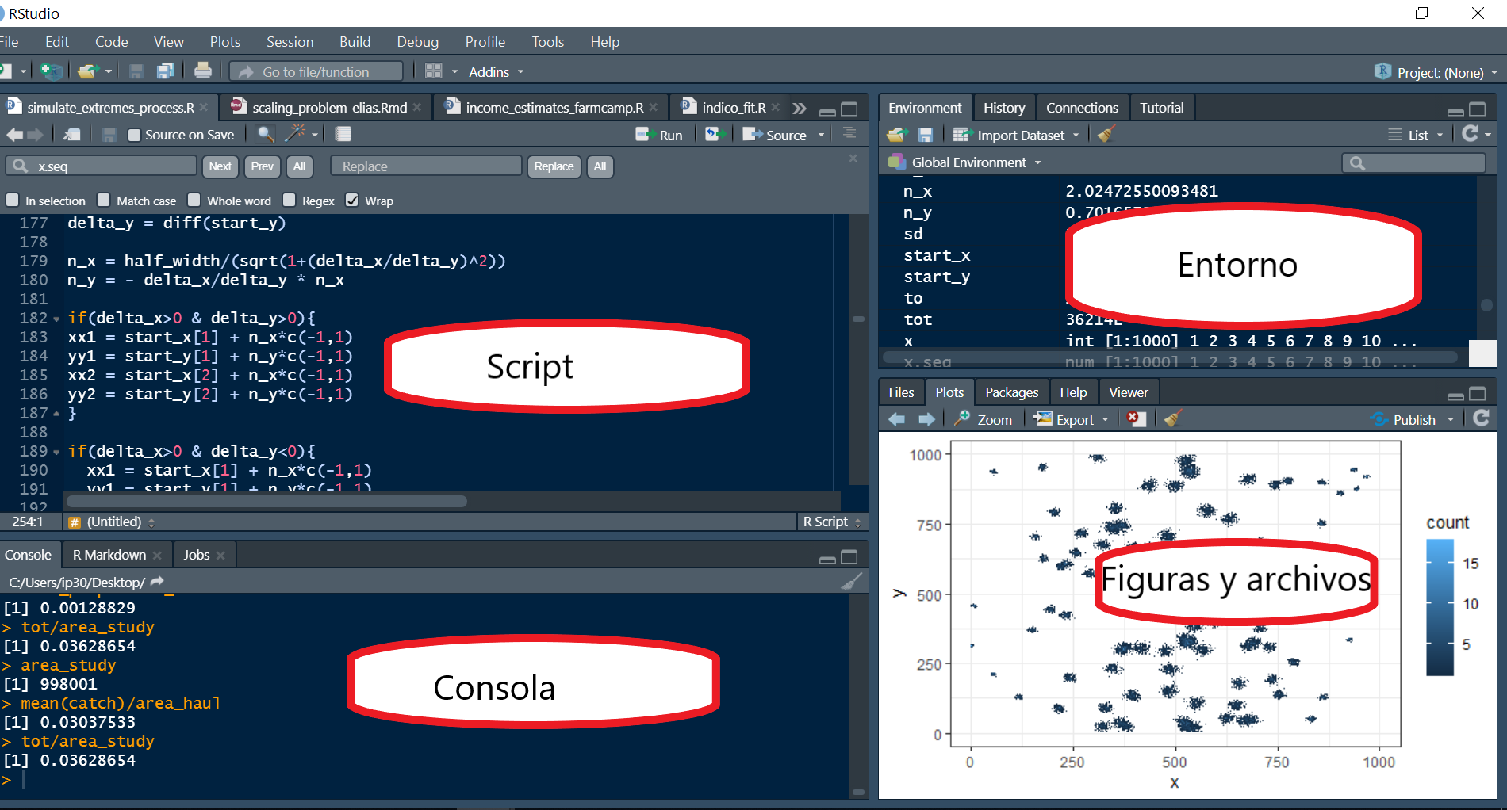
Secciones de RStudio

Slide 47
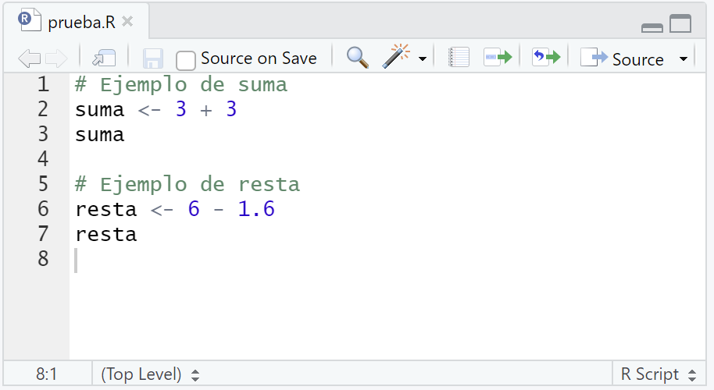
Editor de código
Permite la visualización y edición de archivos de código
También conocidos como scripts.
El script va ser algo parecido a tu cuaderno de trabajo.
Notes:
El panel del script se sitúa en la parte superior-izquierda de RStudio. Ahora podemos escribir las instrucciones línea por línea. Las instrucciones las podemos ejecutar una a una o las podemos seleccionar y ejecutar en bloque. Para ejecutar las instrucciones tenemos varias alternativas:
Hacemos clic en el botón Run (botón situado en la parte derecha de las opciones del panel de script)
Pulsamos Ctrl + r o Ctrl + Enter
En el script podemos escribir como si fuera un cuaderno, o también podemos copiar pedazos de código. Ahora, escribir o copiar de arriba las siguientes líneas y correr las diferentes líneas del script:

Slide 48
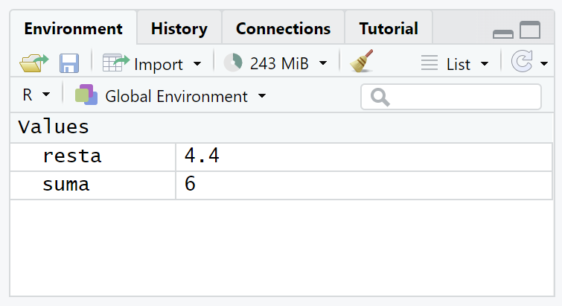
Entorno de trabajo
Muestra objetos de R guardados en la actual sesión de trabajo
Ejemplos de objetos pueden ser valores, data frames (tablas de datos), funciones, entre otros
Notes:
En el Environment se irán registrando los objetos que vayamos creando en la sesión de trabajo. También tenemos la opción de cargar y guardar una sesión de trabajo, importar datos y limpiar los objetos de la sesión. Estas opciones están accesibles a través de la cinta de opciones de la pestaña.
En la pestaña History se registran las instrucciones ejecutadas. Como opciones, podemos cargar y guardar el historial de la sesión, seleccionar una o más instrucciones y enviarlas bien a la consola bien al script, y limpiar el historial.
En la pestaña Connections puedes conectar R a diferentes fuentes de datos. Mediante diferentes paquetes podremos conectarnos a diferentes fuentes de datos. Por ejemplo ODBC, Spark, Oracle, SQLServer, Hive, Impala, etc.
En la pestaña Tutorial…. pues eso, un poco de ayuda usando el paquete “learnr” :)

Slide 49
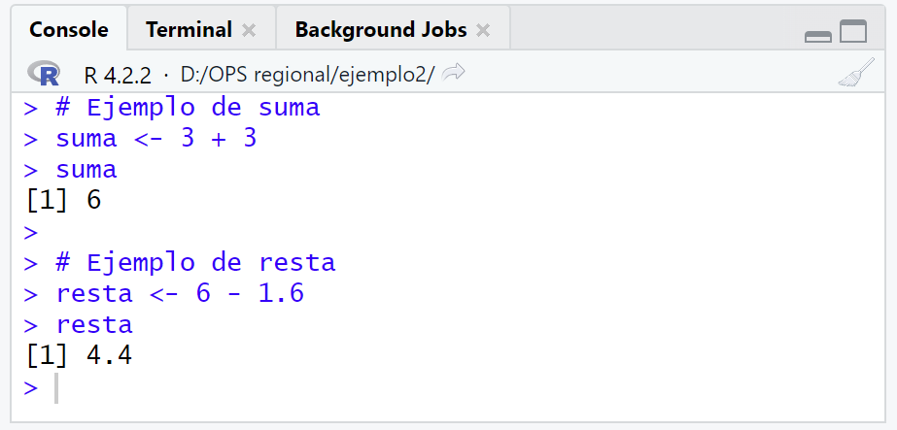
Consola
En la consola se puede escribir código
Este código se ejecuta inmediatamente

Slide 50
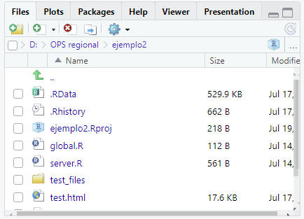
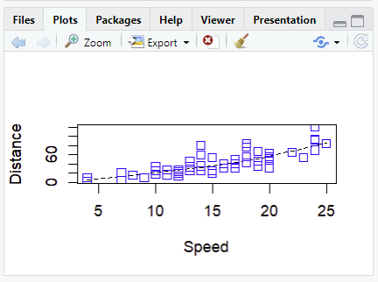
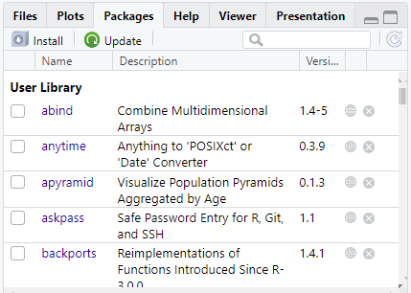
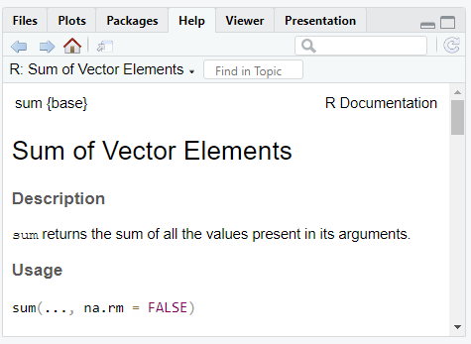
Ventana de múltiples pestañas
1
2
Archivos: Permite explorar los archivos en el directorio de trabajo actual
Gráficas: Da una visualización de gráficas generadas
Paquetes: Se pueden ver los paquetes instalados, instalar, actualizar y cargar paquetes
Ayuda: Puede mostrar documentación de funciones, objetos y paquetes de R
3
4

Slide 51
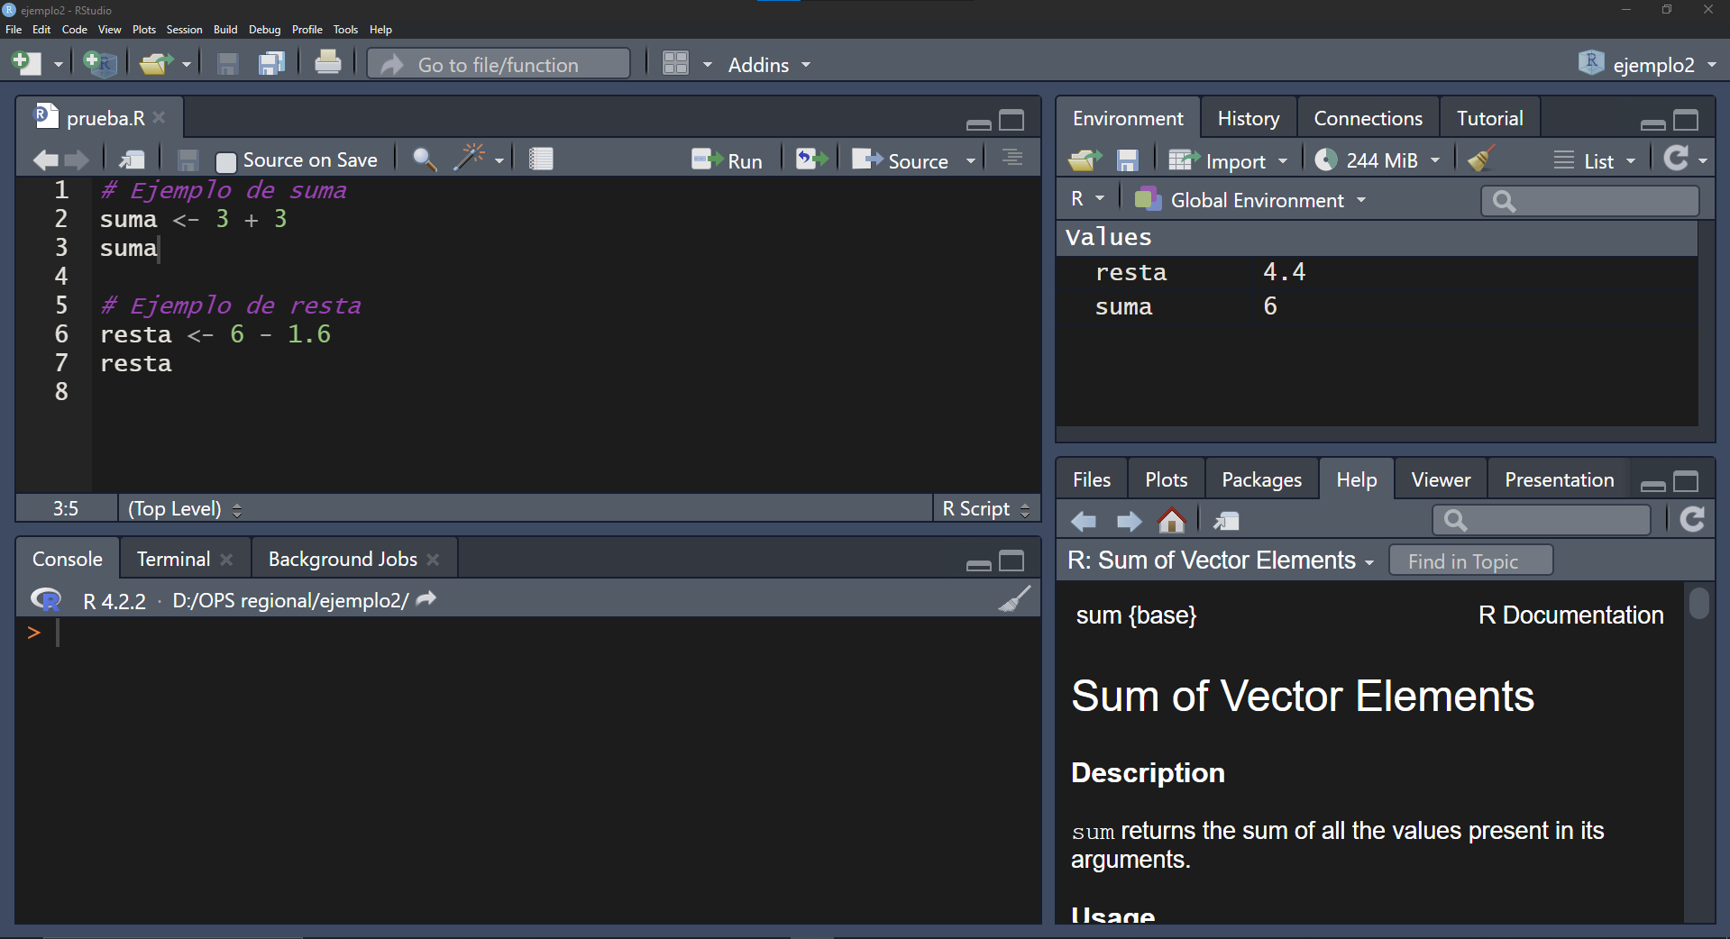
Apariencia del ambiente de trabajo
Se puede modificar la apariencia de RStudio
Existen varias opciones que pueden hacer más cómodo trabajar en RStudio

Slide 52
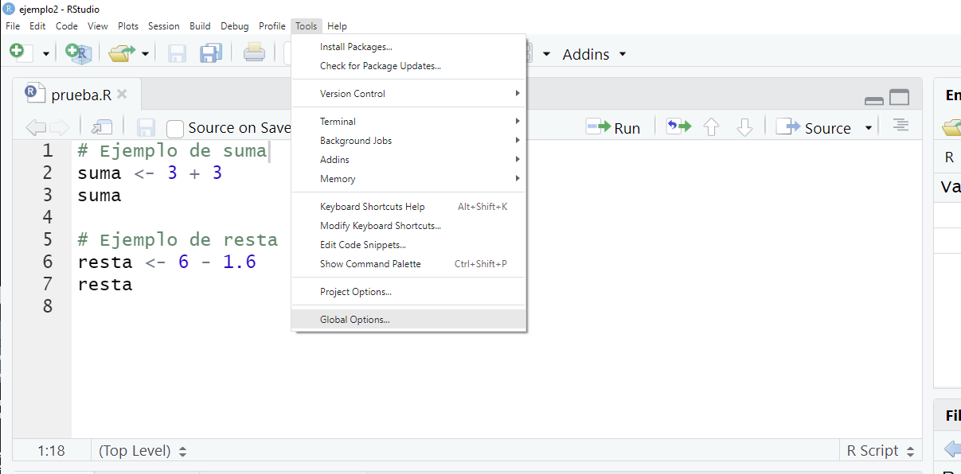
Para cambiar la apariencia de RStudio:
En la barra de herramientas, seleccione la opción Tools y luego Global Options

Slide 53
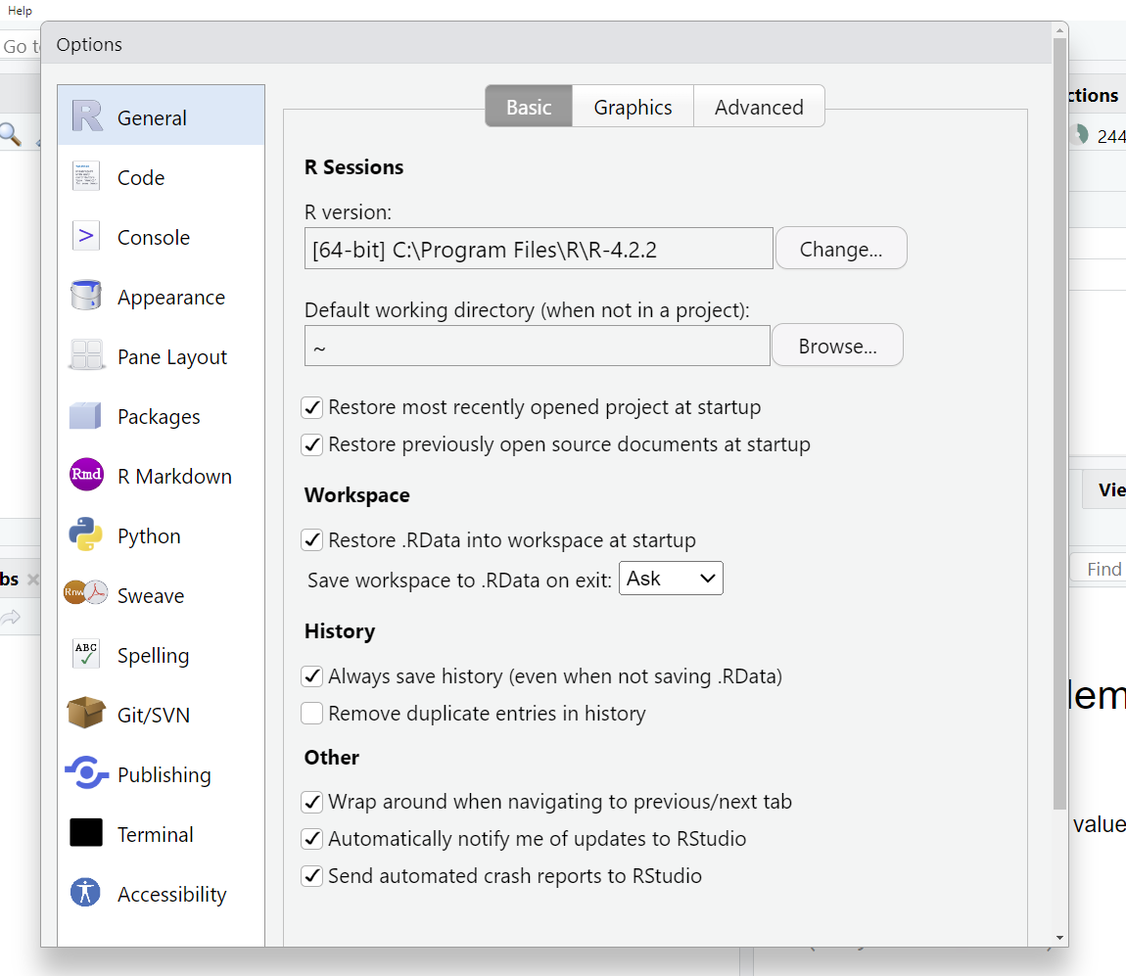
Le aparecerá el siguiente menú:
Seleccione la opción Appearance

Slide 54
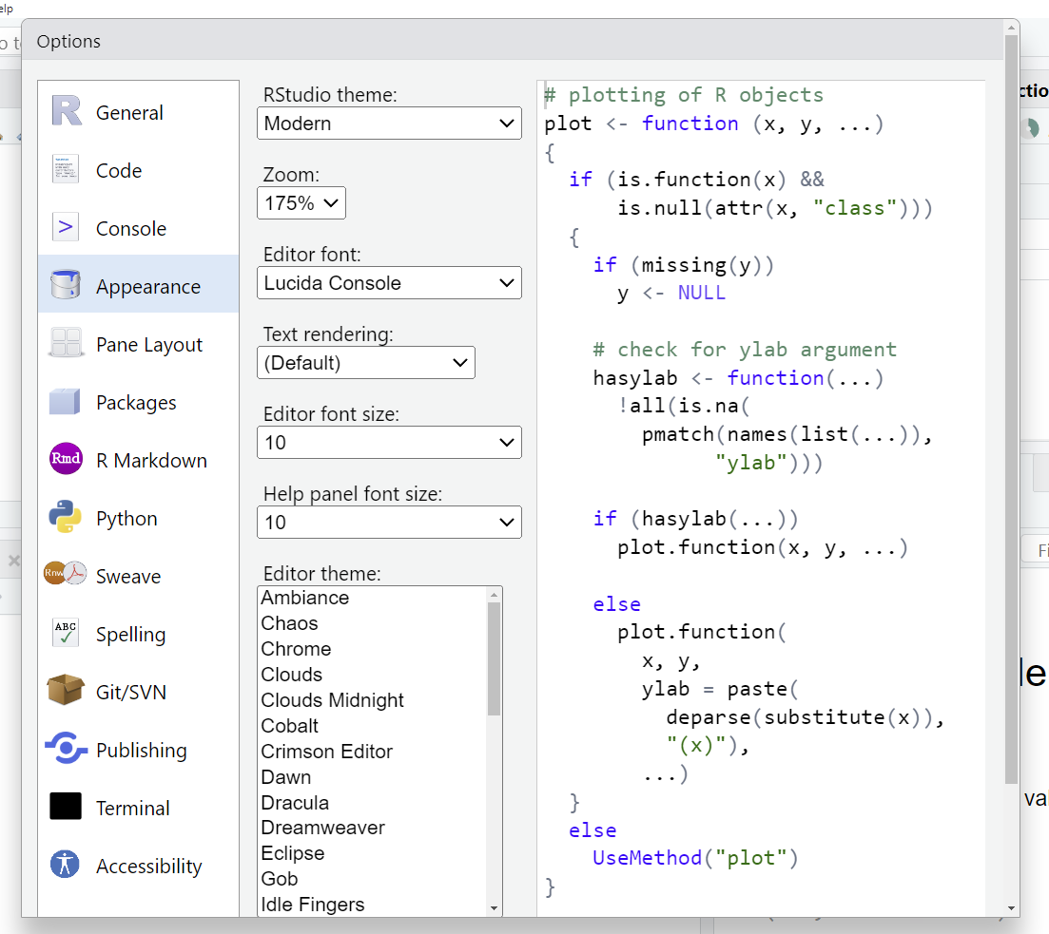
En la sección Editor theme se encuentran varias apariencias incluidas en RStudio

Slide 55
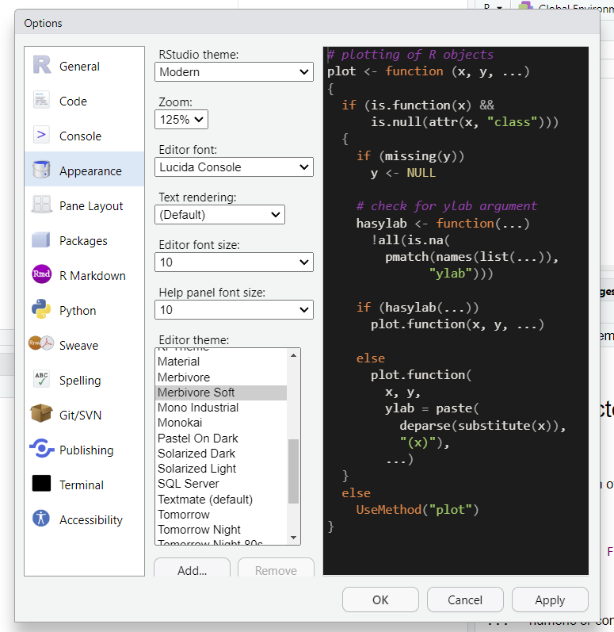
Si selecciona una de las apariencias:
Se le mostrará una visualización de cómo se verá el ambiente y el código con el tema seleccionado
Cuando encuentre una apariencia que le agrade, presione este botón para aplicar los cambios

Slide 56
Proyectos y elementos

Slide 57
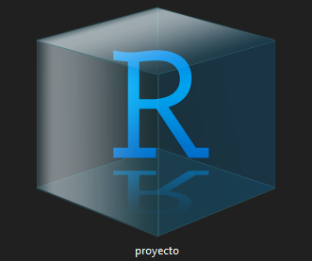
Proyectos en R
Los proyectos de R son archivos de tipo .RProj
Permiten que nuestro trabajo esté autocontenido en una carpeta, fácil de compartir
Cuando se abre el archivo .RProj, RStudio automáticamente utiliza el directorio de trabajo de la carpeta en donde se encuentra

Slide 58
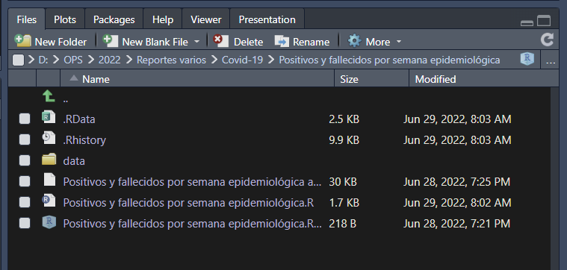
Directorio de trabajo
Es el sitio en la computadora en los que están los archivos con los que trabajamos en R
Cuando se quiere leer un archivo, R asume que este se encuentra en el directorio de trabajo
Se puede cambiar para no tener todos nuestros proyectos y análisis en la misma carpeta

Slide 59

Operadores en R
Símbolos que le indican a R que realice operaciones de algún tipo. Pueden ser:
Aritméticos
Relacionales
Lógicos
De asignación

Slide 60
Operadores aritméticos
Se utilizan para realizar operaciones matemáticas
Operador | Operación | Ejemplo | Resultado
+ | Suma | 5 + 3 | 8
- | Resta | 5 - 3 | 2
* | Multiplicación | 5 * 3 | 18
/ | División | 5 /3 | 1.666667
^ | Potencia | 5 ^ 3 | 125
%% | División entera | 5 %% 3 | 2

Slide 61
Operadores relacionales
Realizan comparaciones y regresan verdadero (TRUE) si la comparación es cierta o falso (FALSE) si no
Operador | Comparación | Ejemplo | Resultado
< | Menor que | 5 < 3 | FALSE
<= | Menor o igual que | 5 <= 3 | FALSE
> | Mayor que | 5 > 3 | TRUE
>= | Mayor o igual que | 5 >= 3 | TRUE
== | Exactamente igual que | 5 == 3 | FALSE
!= | No es igual que | 5 != 3 | TRUE

Slide 62
Operadores lógicos
Llevan a cabo operaciones Booleanas
Operador | Comparación | Ejemplo | Resultado
x | y | x Ó y es verdadero | TRUE | FALSE | TRUE
x & y | x Y y son verdaderos | TRUE & FALSE | FALSE
!x | x NO es verdadero (negación) | !TRUE | FALSE

Slide 63
Operadores de asignación
Estos asignan valores a variables
Operador | Operación
<- | Asigna un valor a una variable
= | Asigna un valor a una variable

Slide 64
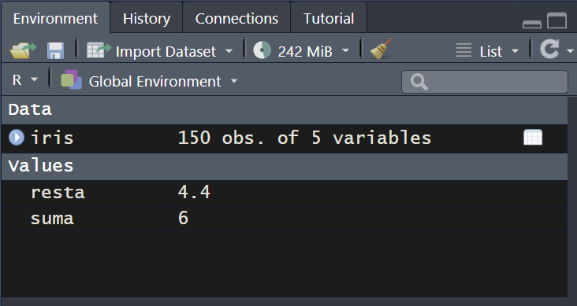
¿Qué es una variable?
Es un espacio en la memoria de la computadora que guarda algún valor u objeto
Se deben nombrar para hacer referencia a ellas
El nombre debe ser descriptivo de lo que estemos guardando en la variable
Las variables asignadas se pueden observar en la ventana del ambiente en RStudio

Slide 65
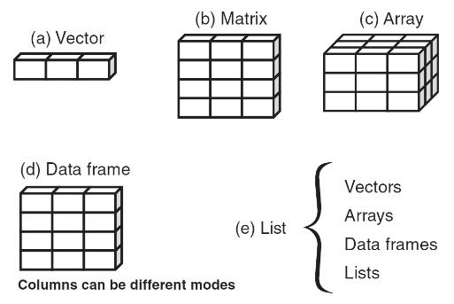
Objetos
“En R todo es un objeto”:
Variables
Vectores
Matrices
Tablas (data frames)
Listas
Funciones

Slide 66
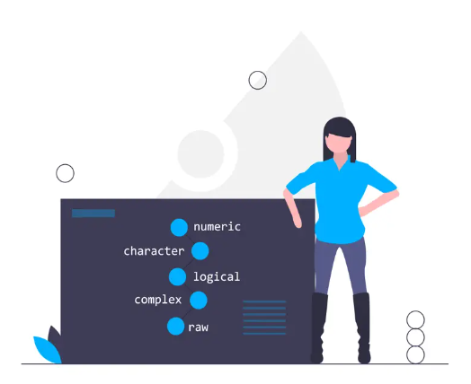
Tipos de datos
Las variables pueden almacenar diferentes tipos de datos. Algunos son:
Lógicos
Numéricos
Enteros
De caracter

Slide 67
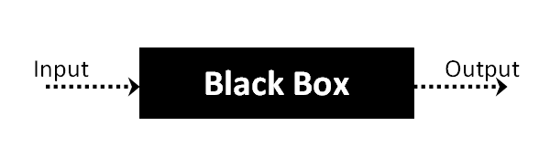
Funciones
Son conjuntos de código que llevan a cabo una tarea específica, sin necesidad de que construyamos dicho código
Las funciones se pueden interpretar como “cajas negras”
Reciben inputs y devuelven un resultado
Pueden recibir parámetros (básicamente, opciones) adicionales

Slide 68
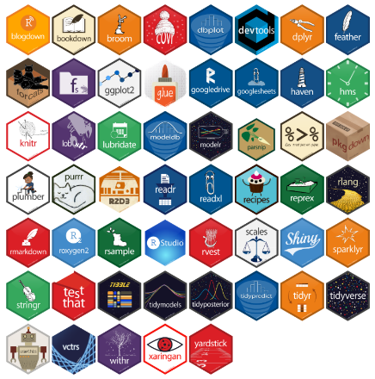
Paquetes
Los paquetes de R son conjuntos de código que contienen funciones desarrolladas para usos especializados
Para usar un paquete es necesario instalarlo primero y luego cargarlo de nuestra librería de paquetes

